Slide 1
LIO-dag 2013
Leerstijlen en brein
Edward van Balen
8 maart 2013

Slide 2
Respect
Als je respect hebt voor de verschillende kwaliteiten van leerlingen moet je zo flexibel worden dat je ook de leraar van elke leerling kan zijn.

Slide 3
Intelligentie
Gardner:
Intelligentie is de bekwaamheid om te leren, om problemen op te lossen.

Slide 4
Jan Vermunt
De introductie van onderwijsvormen proberen actief, betekenisgericht, toepassingsgericht, zelfstandig en samenwerkend leren van leerlingen te bevorderen.
Veronderstelling: de kennis die op die manier wordt verworven beklijft beter, wordt beter begrepen en is bruikbaarder in contexten waarin ze moet worden toegepast.
Veronderstelling: dergelijke manieren van leren bereiden beter voor op een leven waarin mensen nooit uitgeleerd mogen raken.

Slide 5
Leerstijlen Kolb
Concreet of abstract
Actief of passief

Slide 6
Leerstijlen Kolb

Slide 7
Leerstijlen Fleming, Dunn
Visueel
Auditief
Kinestetisch

Slide 8
Leerstijlen Pask
Serialistisch: Stap voor stap
Holistisch: Globaal

Slide 9
Taxonomie

Slide 10
Inzien van een begrip
naam
omschrijving (definitie)
positieve en negatieve voorbeelden
criteria

Slide 11
Inzien van een relatie
oorzaak en gevolg
reden

Slide 12
Inzien van een structuur
welke relaties horen bij elkaar?
hoe zijn relaties met elkaar verbonden?

Slide 13
Toepassen
kunnen werken met begrippen, verbanden, structuren
in een bekende situatie of
in een onbekende situatie

Slide 14
Problemen 2

Slide 15
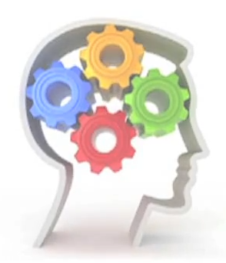
Abstract denken
Aandacht
Werkgeheugen
Voorkennis
Analogieën
Classificeren
Plaatjes

Slide 16
Wat is dat?
Basisvormen
Basisobjecten
Specifieke objecten

Slide 17
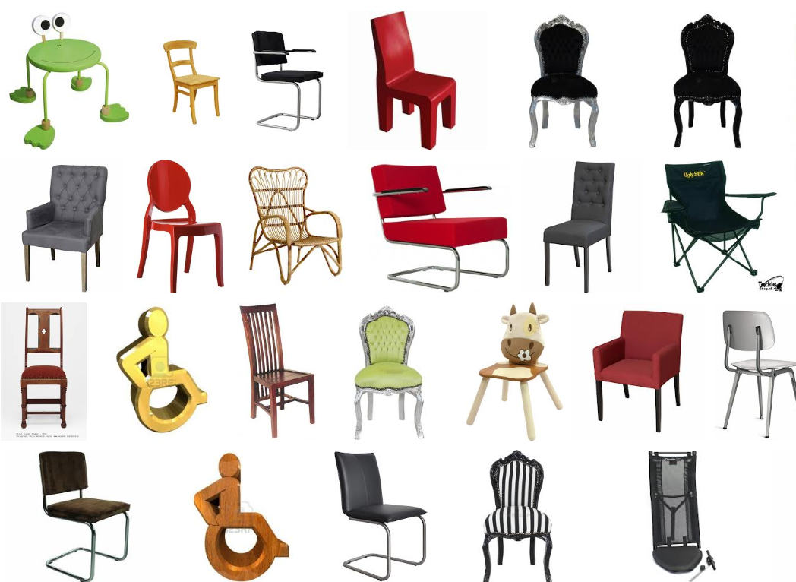
Wat zijn dit?

Slide 18
Wat zijn dit?

Slide 19
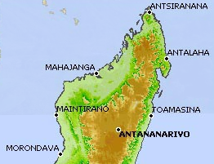
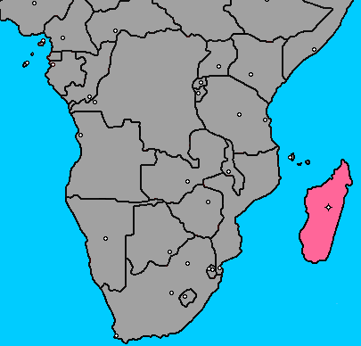
Wat is dit?

Slide 20
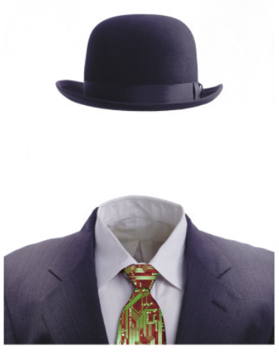
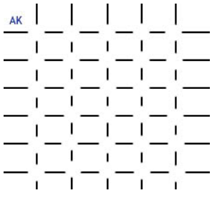
Ik zie ik zie wat jij niet ziet!

Slide 21
Waarom? Daarom?
Een relatie inzien en toepassen
oorzaak en gevolg
reden
Omdat en waarom betreffen de reden
Doordat en waardoor betreffen de oorzaak

Slide 22
Top 10 aanpakken
Vergelijkingen en analogieën
Aantekeningen en samenvatten
Oefenen
Huiswerk en praktijk
Grafische methoden
Samenwerkend leren
Doel en feedback
Wat als
Voorkennis activeren
Ankerbegrippen

